Slide 1
Bebop 드론 ArduPilot 비행 프로그램 업로드
2019년 5월 30일(목)
성병문
한세대학교 자율비행 연구모임

Slide 2
스터디 목적
비밥 2 드론의 비행 프로그램을 ArduPilot으로 업데이트 하는 방법를 학습한다.
Mavlink 지원
Mission Planner 연결 가능
QGroundControl 연결 가능

Slide 3
목차
ArduPilot 소개
Bebop2 드론 소개
ArduPilot 빌드 환경
빌드 프로그램 설치
빌드 환경 설정
Arducopter 소스 다운로드 및 빌드
Arducopter 업로드
Bebop 드론 Arducopter 자동 실행 설정
Bebop 드론 리부팅

Slide 4

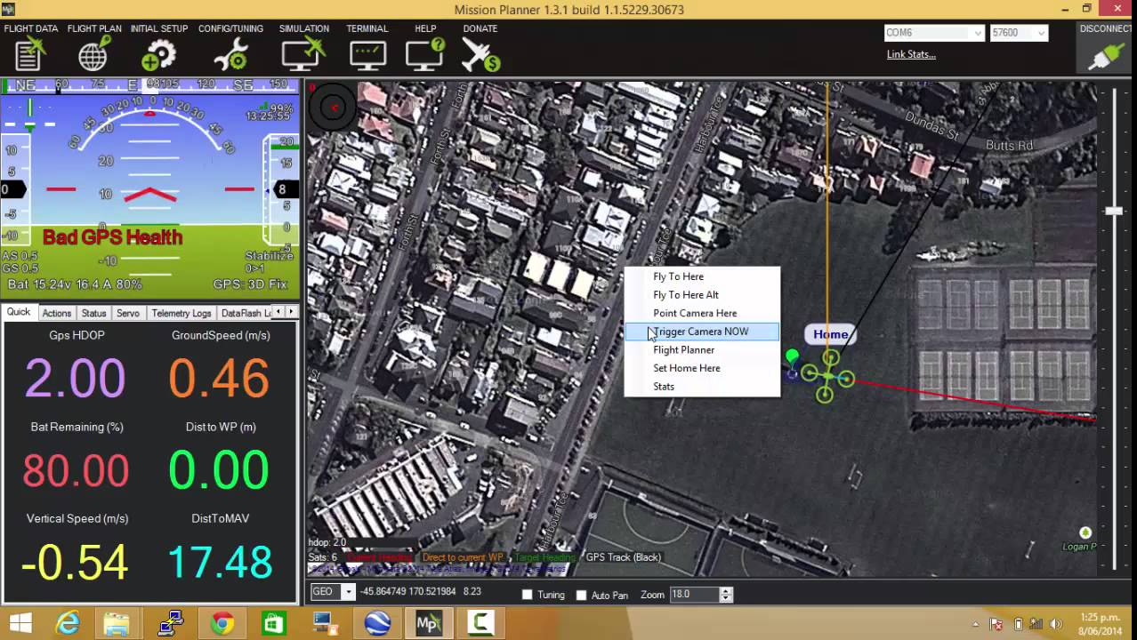
ArduPilot 소개
ArduPilot은 운송체의 자율 제어를 위한 오픈 소스 소프트웨어이다.
ArduPilot 조정 가능 운송체 목록
멀티 로터 드론
고정익 및 VTOL 항공기
헬리콥터
Ground Rovers
보트
잠수함
안테나 추적기

Slide 5
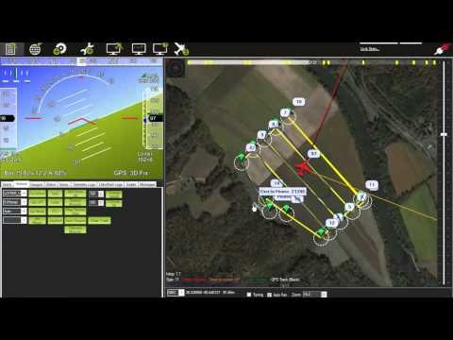
Mission Planner
Mission Planner is a full-featured ground station application for the ArduPilot open source autopilot project.

Slide 6

Bebop 2 Drone 소개
홈페이지
https://www.parrot.com/us/drones/parrot-bebop-2
주요 특징
무게 500 g
비행 시간 25 분
실내/실외 비행
매뉴얼
http://www.produktinfo.conrad.com/datenblaetter/1400000-1499999/001413006-an-01-en-PARROT_BEBOP_DRONE_2_WEISS.pdf

Slide 7
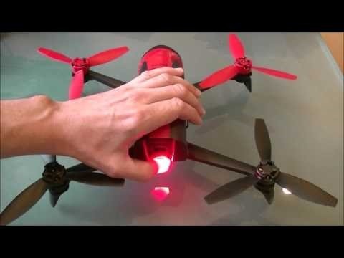
Bebop 2 빌드 방법
공식 문서
http://ArduPilot.org/dev/docs/building-for-bebop-2.html#building-for-bebop-2

Slide 8
ArduPilot 빌드 환경
운영체제
Ubuntu 19.04 추천
Ubuntu 18.04 이상

Slide 9
빌드 프로그램 설치
armhf toolchain 설치 프로그램 다운로드
$ wget https://raw.githubusercontent.com/Parrot-Developers/toolchains/master/parrot-tools-linuxgnutools-2016.02-linaro_1.0.0-2_amd64.deb
armhf toolchain 설치
$ sudo dpkg -i parrot-tools-linuxgnutools-2016.02-linaro_1.0.0-2_amd64.deb
안드로이드 adb 프로그램 설치
$ sudo apt install android-tools-adb
pip(파이슨 패키지 인스톨러) 설치
$ sudo apt install python-pip
pip 프로그램 업데이트
$ python -m pip install --upgrade pip
파이슨 future 패키지 설치
$ sudo pip install future

Slide 10
빌드 환경 설정
PATH 환경 변수에 toolchain 프로그램 경로 추가
$ vi ~/.bashrc
맨 아랫 줄에 다음 내용 추가
export PATH=/opt/arm-2016.02-linaro/bin:$PATH
환경 설정 업데이트
$ source ~/.bashrc

Slide 11
ArduPilot 소스 다운로드 및 빌드
소스 다운로드
$ git clone https://github.com/ArduPilot/ArduPilot.git
폴더 이동
$ cd ArduPilot
소스 업데이트
$ git pull
$ git submodule update --init --recursive
빌드 환경 설정
$ ./waf configure --board=bebop
프로그램 빌드
$ ./waf build

Slide 12
ArduPilot업로드 1
노트북에서 Bebop 와이파이 연결
Bebop 드론의 Wi-Fi AP 이름은 Bebop2_xxxxx 이다.
비밥 드론의 파워 버튼을 연속 4번 눌러서 adb 서버를 실행한다. telnet 접속이 가능해 진다.
Bebop 연결 확인
$ ping 192.168.42.1
adb 프로그램으로 bebop을 접속한다.
$ adb connect 192.168.42.1:9050
루트 폴더를 수정 가능 모드로 재 마운트한다.
$ adb shell mount -o remount,rw /

Slide 13
ArduPilot 업로드 2
업로드 폴더 생성
$ adb shell mkdir /data/ftp/internal_000/APM
ardupilot 비행 S/W 업로드
$ adb push build/bebop/bin/arducopter /data/ftp/internal_000/APM/
디스크 동기화
$ adb shell sync
$ adb shell sync

Slide 14
비밥 드론 ArduPilot 자동 실행 설정 1
비밥 드론을 텔넷으로 접속한다.
$ telnet 192.168.42.1
현재 실행중인 ardupilot 프로그램을 종료한다.
$ kk
루트 폴더를 수정 가능 모드로 재 마운트한다.
$ mount -o remount,rw /
업로드한 arducopter 비행 S/W를 /usr/sbin 폴더로 이동
$ mv /data/ftp/internal_000/APM/arducopter /usr/sbin

Slide 15
비밥 드론 AruduPilot 자동 실행 설정 2
리눅스 자동 실행 프로그램 원본 복사
$ cp /etc/init.d/rcS_mode_default /etc/init.d/rcS_mode_default_backup
리눅스 자동 실행 프로그램 수정
$ vi /etc/init.d/rcS_mode_default
#!/bin/sh
ulogger -t "rcS_mode_default" -p I "Launching Dragon"
echo $((1024*1024)) > /proc/sys/net/core/wmem_max
#DragonStarter.sh -out2null &
arducopter -A udp:192.168.42.255:14550:bcast -B /dev/ttyPA1 -C udp:192.168.42.255:14551:bcast -l /data/ftp/internal_000/APM/logs -t /data/ftp/internal_000/APM/terrain &
sleep 1

Slide 16
비밥 드론 리부팅
파일 동기화
sync
sync
리부팅
reboot

Slide 17
Bebop 2 ArduPilot 캘리브레이션 방법
https://www.youtube.com/watch?v=Ir0DyvlbTM0

Slide 18
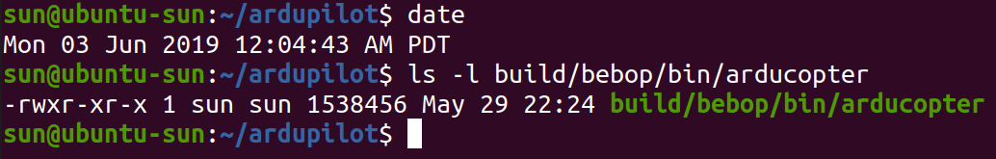
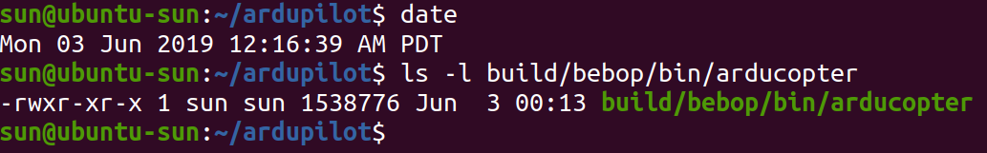
Ardupilot 버전별 프로그램 크기

Slide 19
끝.

